Slide 1
INFORME DE GESTIÓN

Slide 2
RENDICIÓN DE CUENTAS
COMUNA 7
JUNIO 2023

Slide 3
Resultados de las metas del PLAN DE DESARROLLO CENTENARIO BARRANCABERMEJA 2020 - 2023 “DISTRITO MUY ESPECIAL”, correspondiente al Programa MOVILIDAD SOSTENIBLE ACTIVA Y SEGURA, con el fin de fortalecer la cultura de la Movilidad, con el propósito principal de SALVAR VIDAS.

Slide 4
OBJETIVO ESTRATÉGICO
Garantizar condiciones seguras, ágiles y eficientes para el desplazamiento de la ciudadanía, implementando un sistema de movilidad que disminuya los efectos nocivos en la salud provocada por la contaminación ambiental y reduzcan la accidentalidad en las vías.

Slide 5
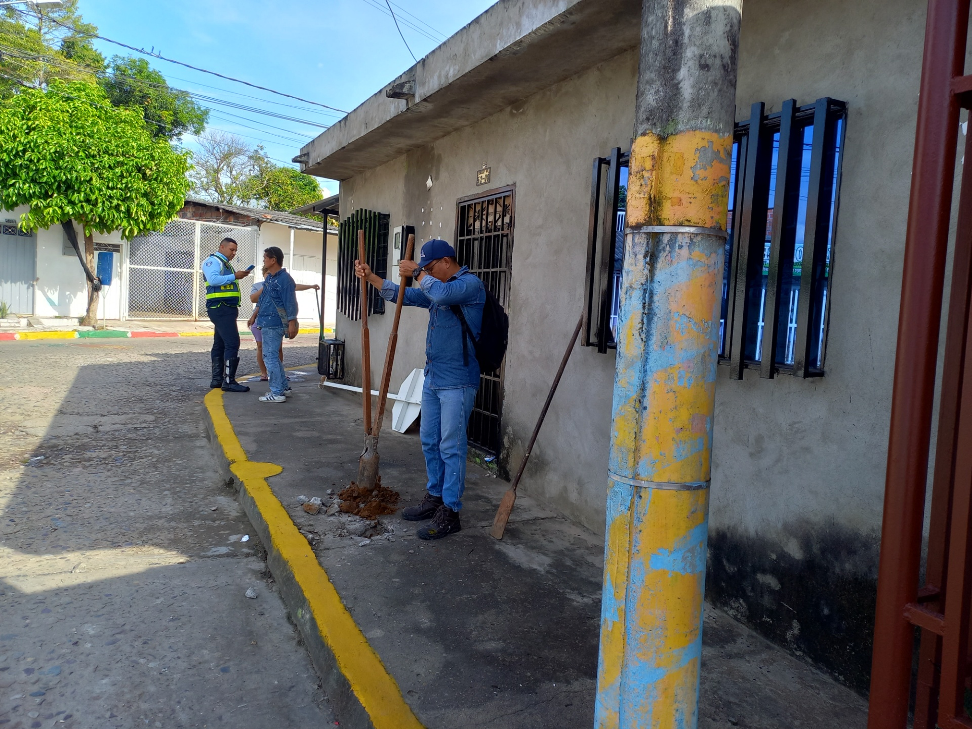
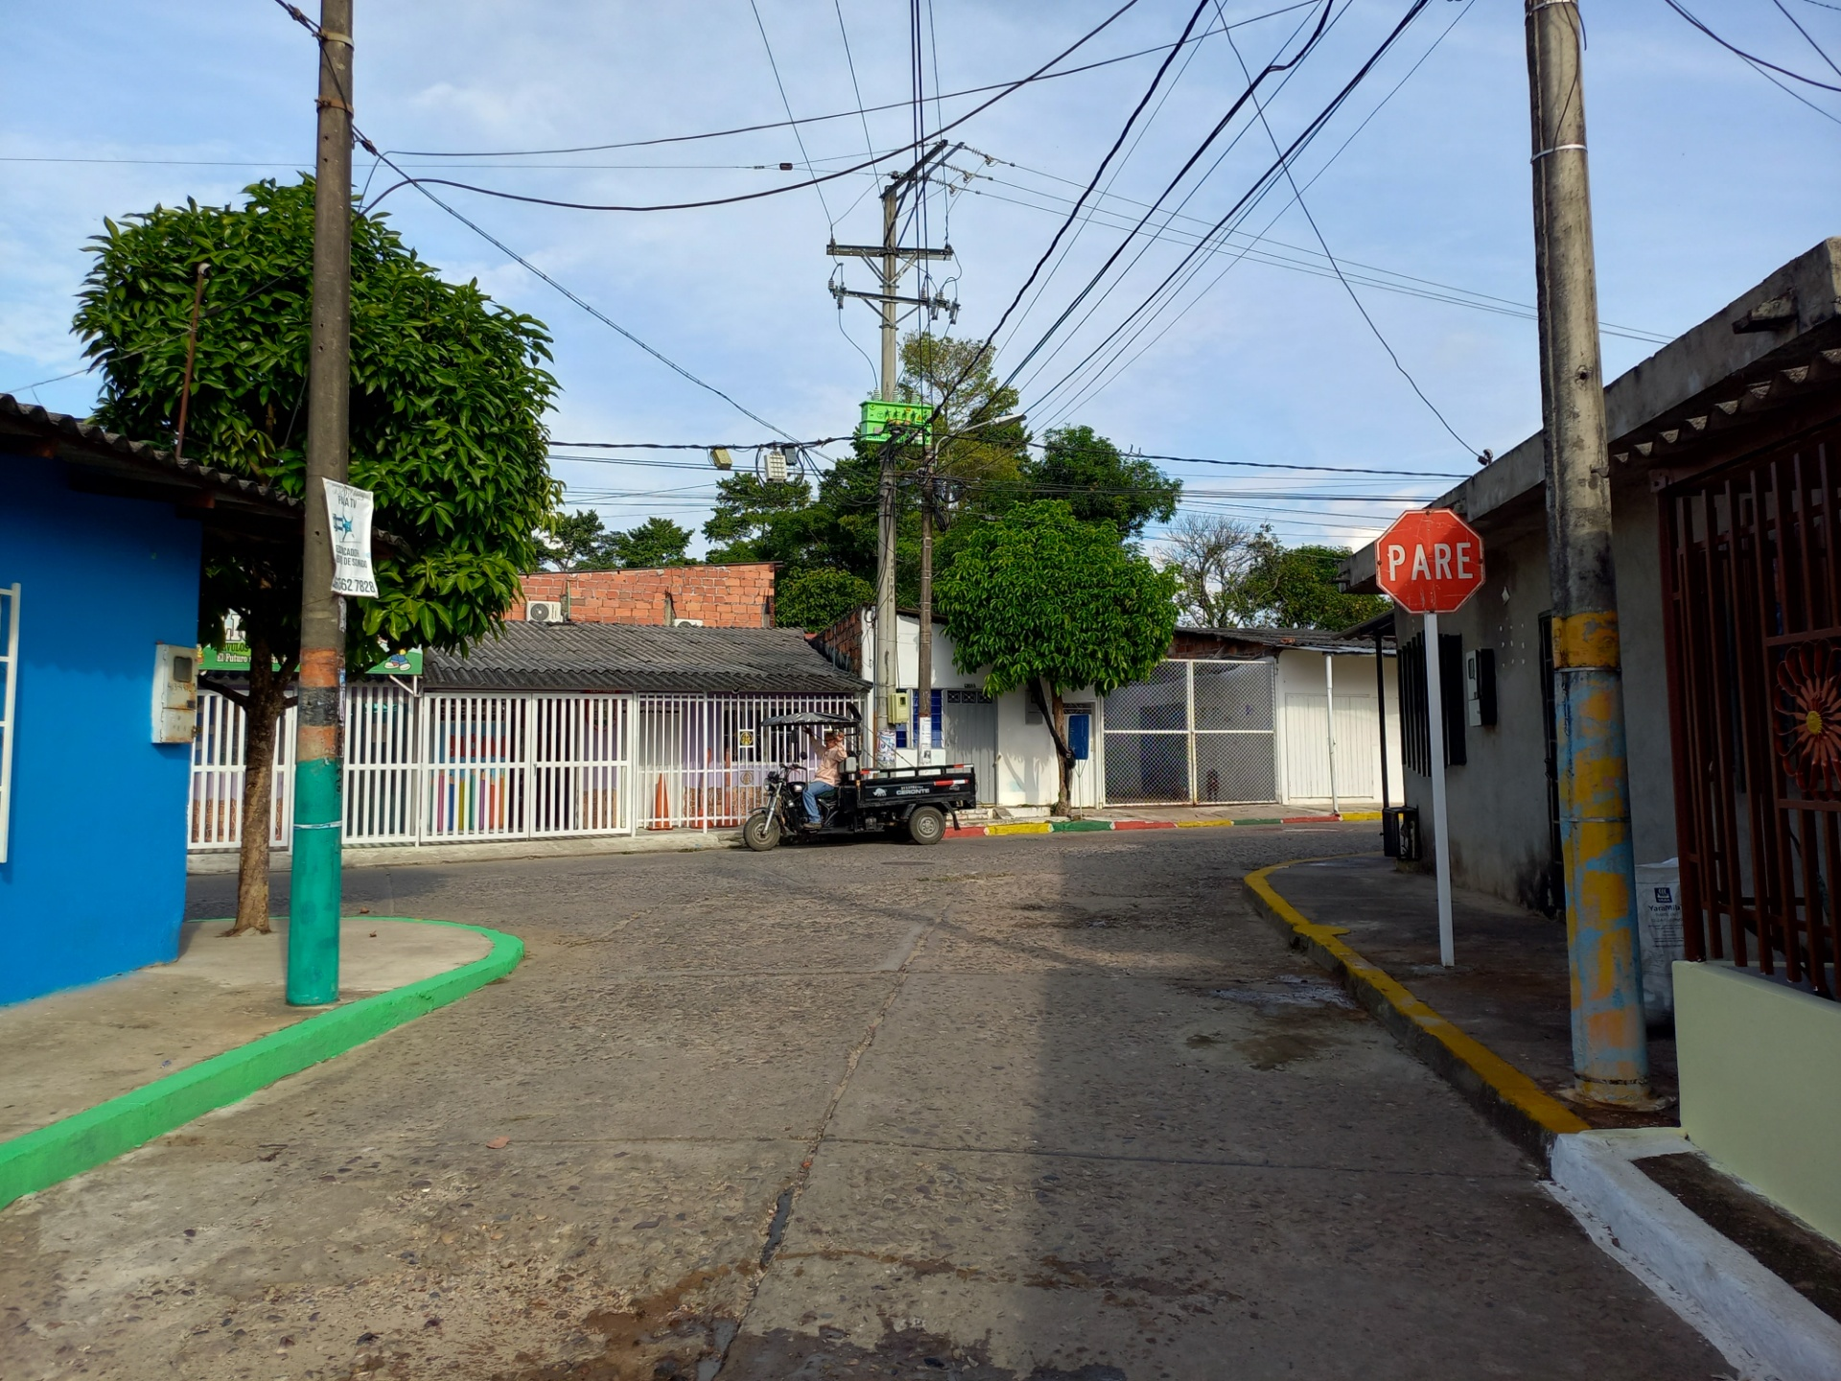
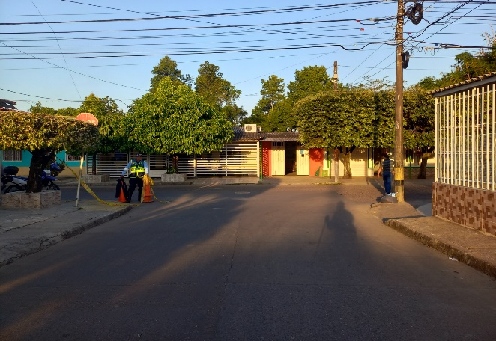
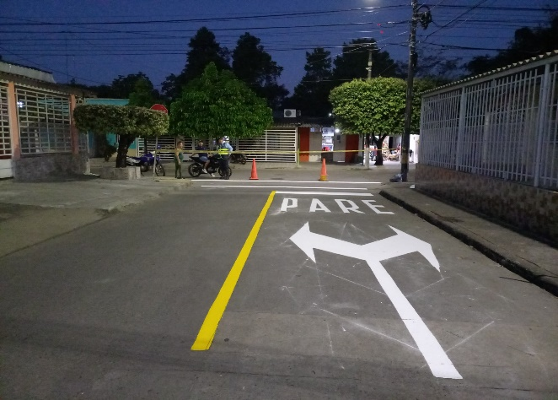
SEÑALIZACIÓN VERTICAL
Antes
Después
Señalización Horizontal
90 METROS LINEALES
118 METROS CUADRADOS
BARRIO MARIA EUGENIA
BARRIO EL CAMPÍN
Cra 52 con Clle 42
Señalización Vertical
2 señales verticales reparadas:
Inversión
$9.200.000
Cra 57 con Clle 44B

Slide 6
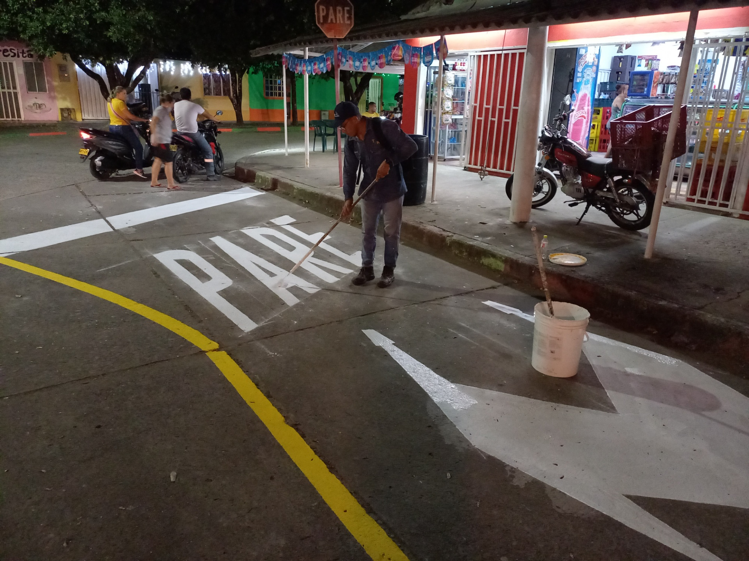
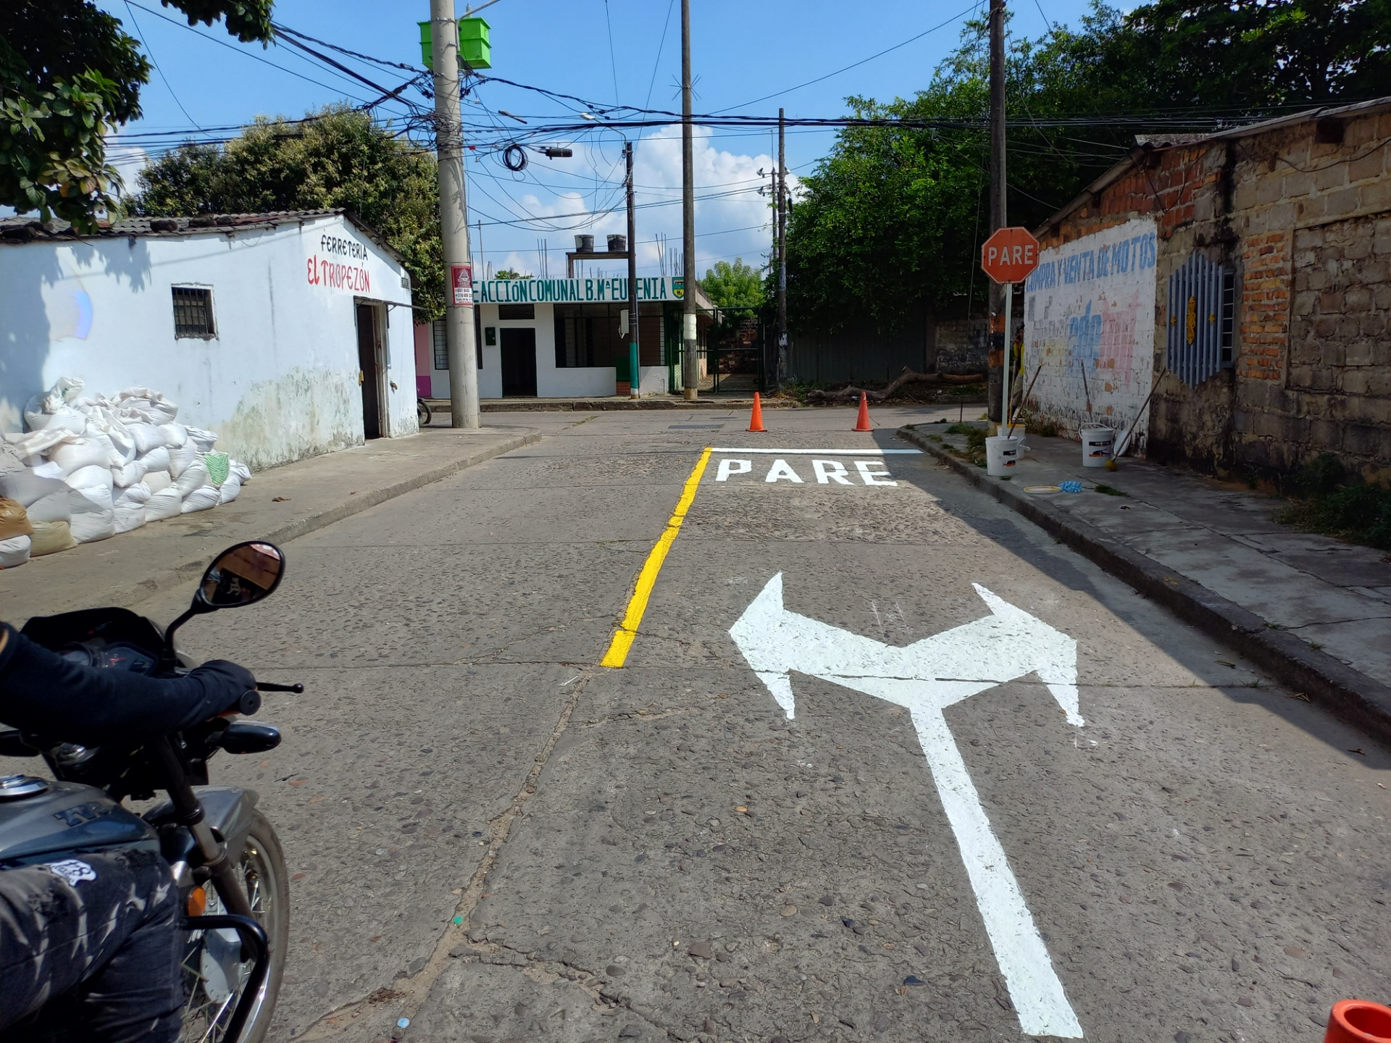
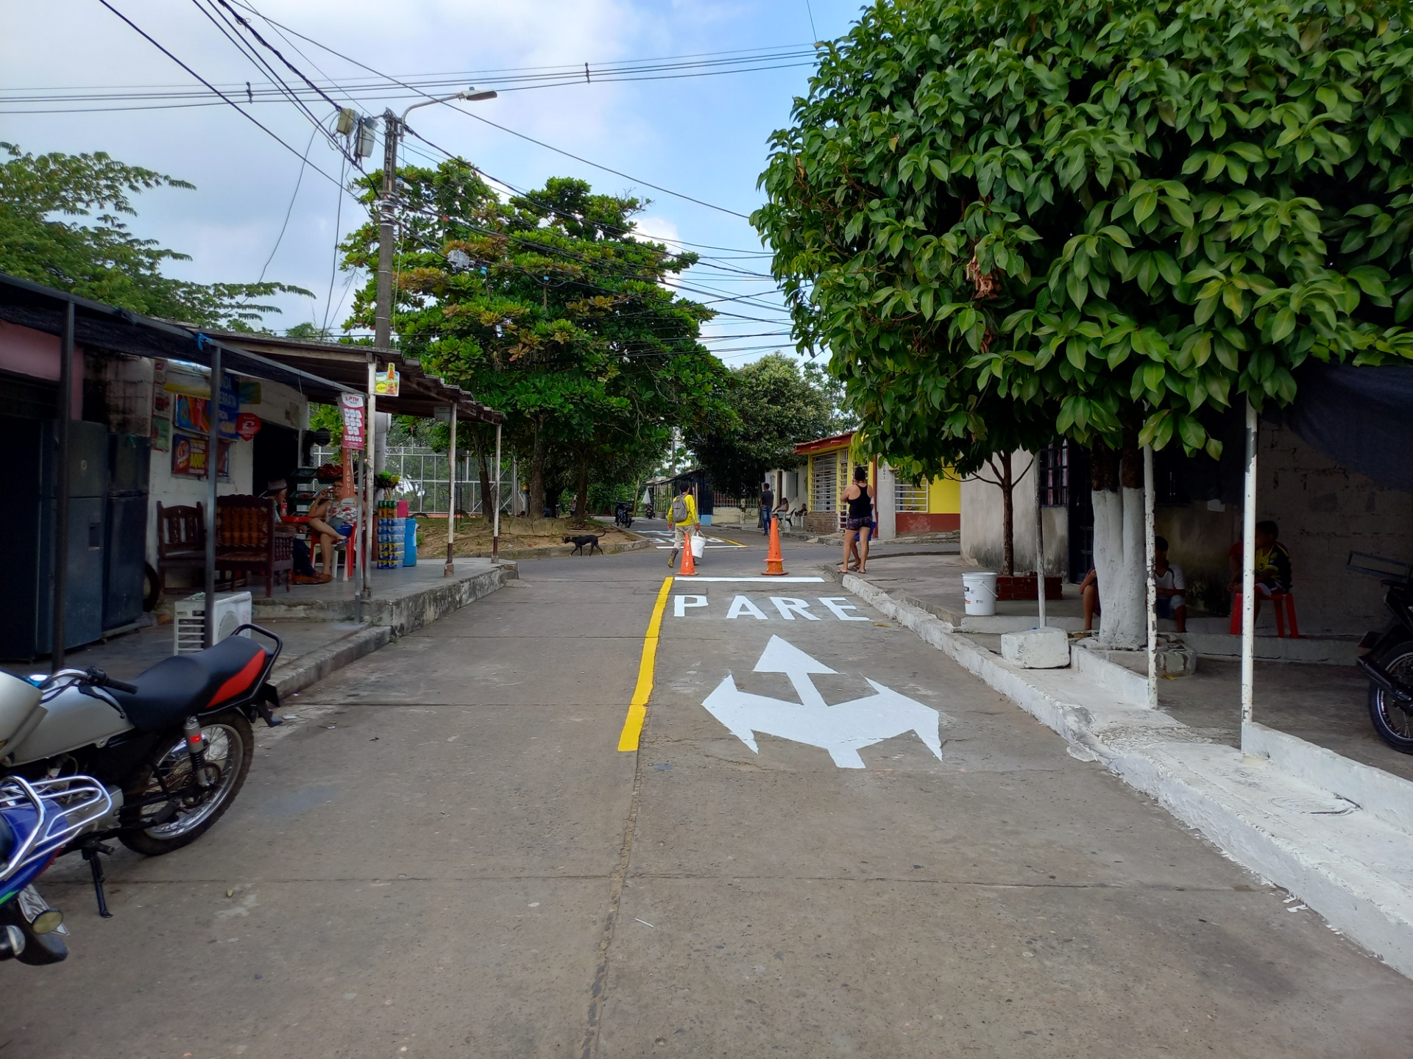
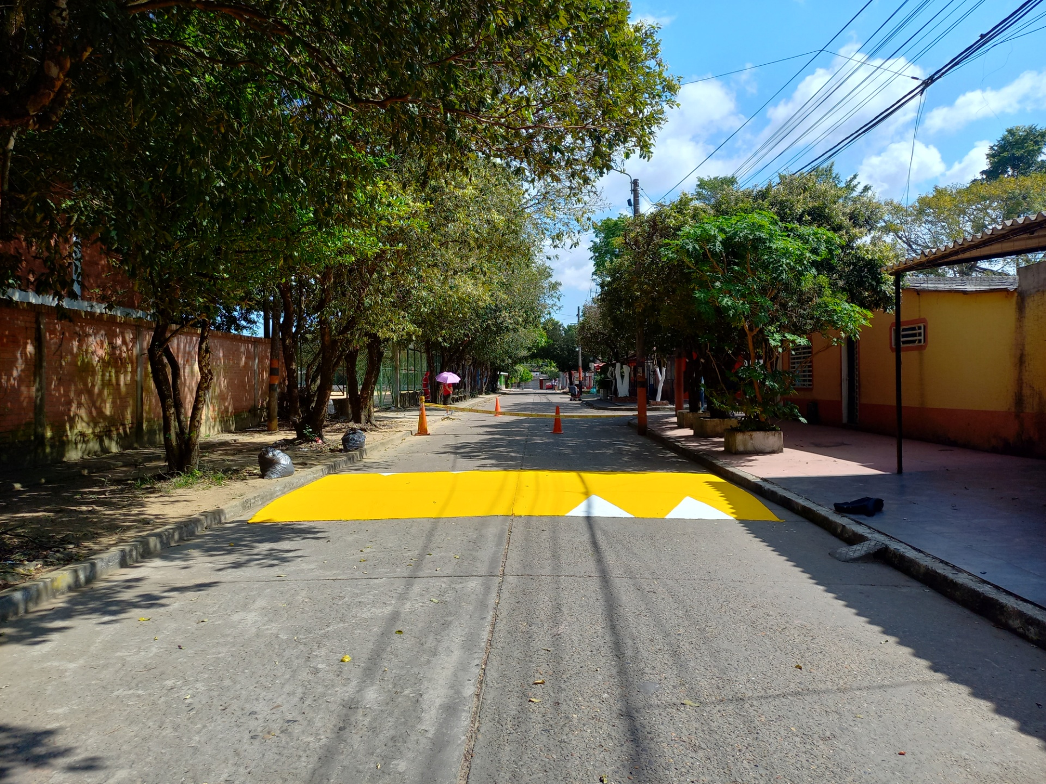
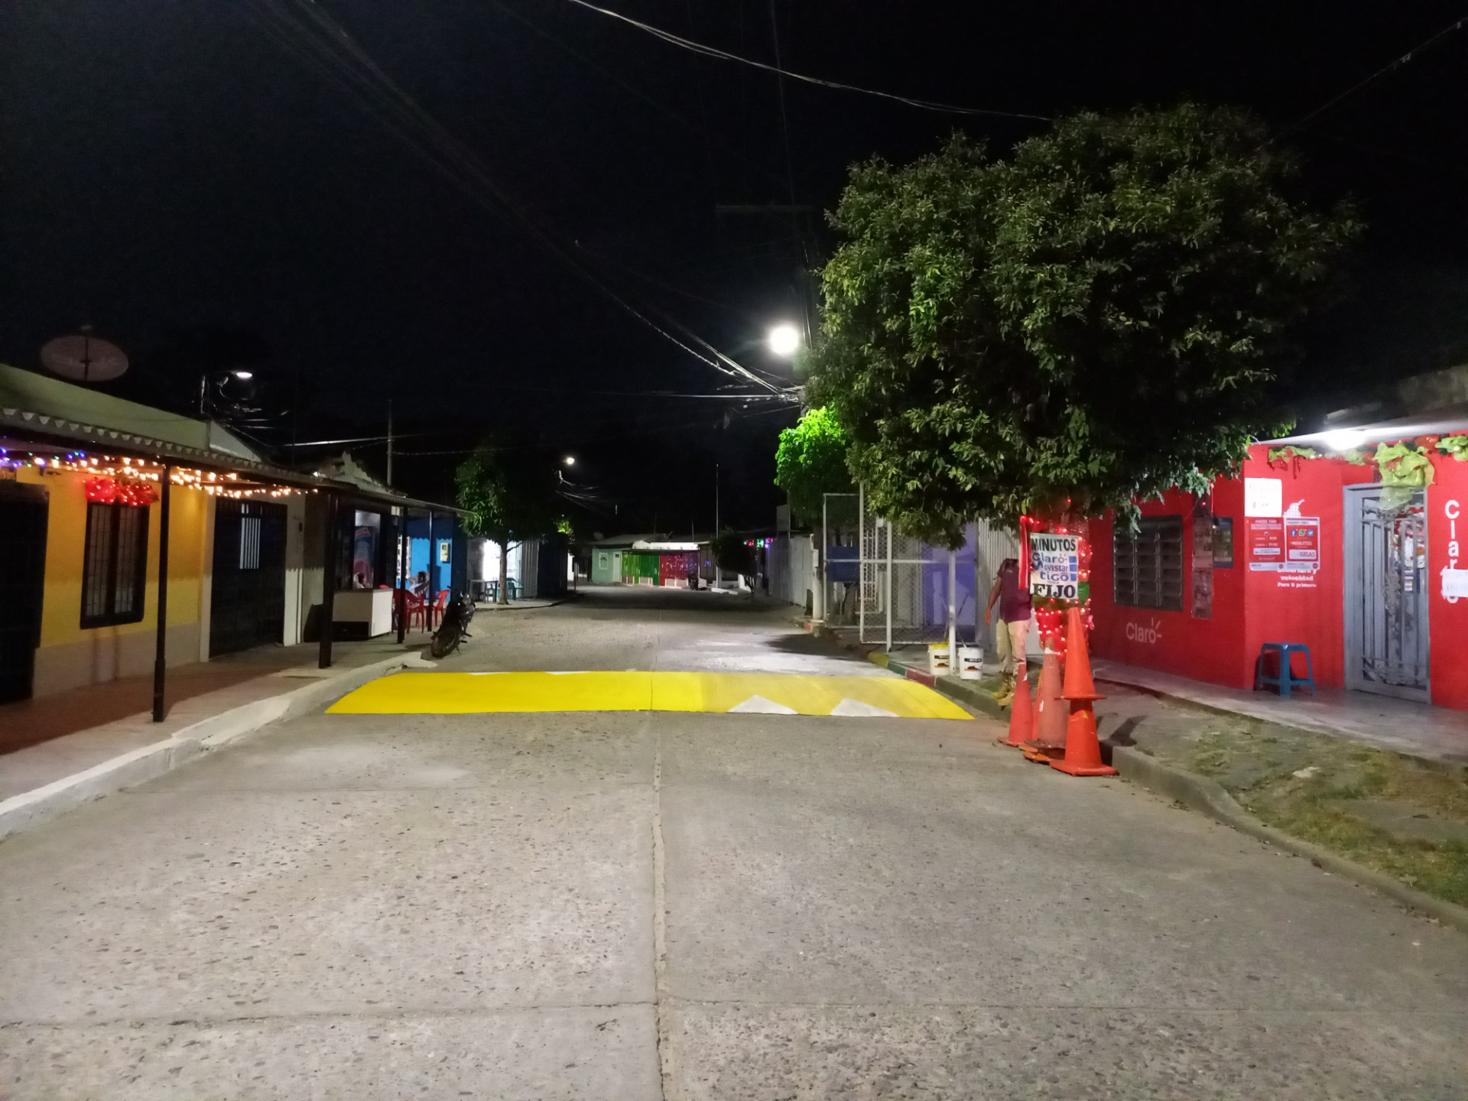
DEMARCACIÓN HORIZONTAL
BARRIO MARIA EUGENIA
Cra 53 con Clle 43
Cra 56 con Clle 43
Clle 42A con Cra 56
Cra 57 entre Clle 43 y 44
Clle 42 # 53-14.

Slide 7
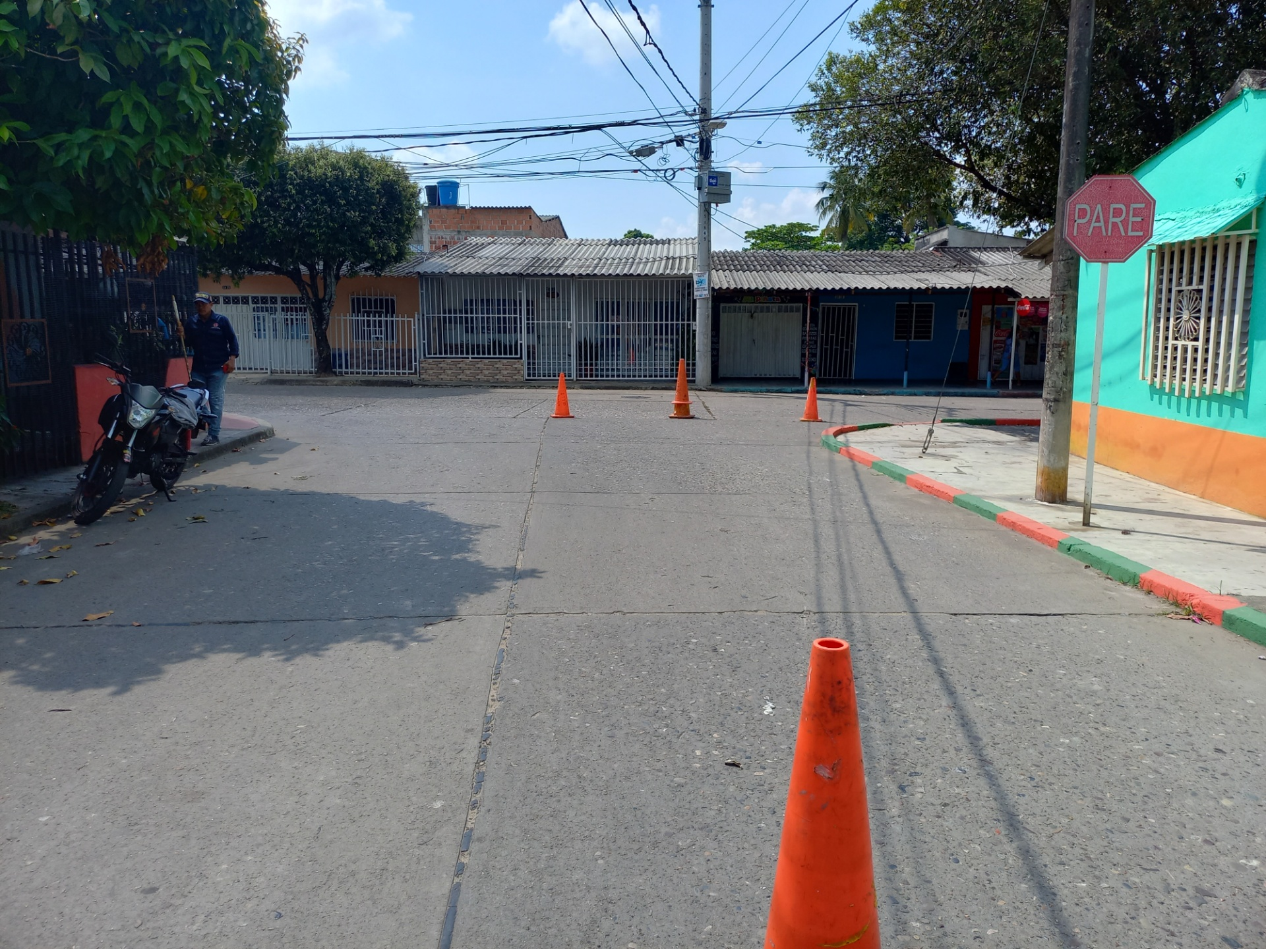
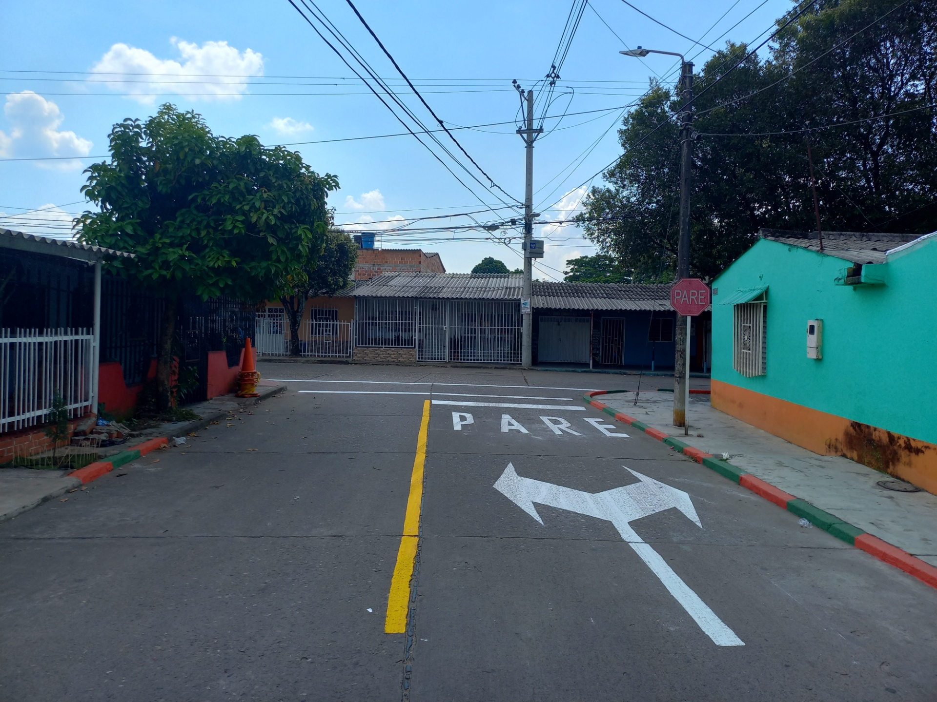
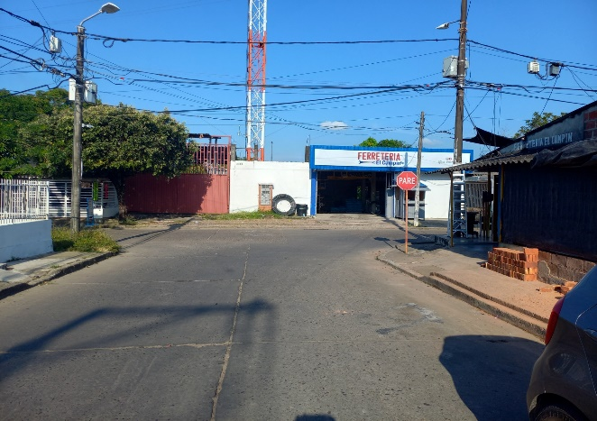
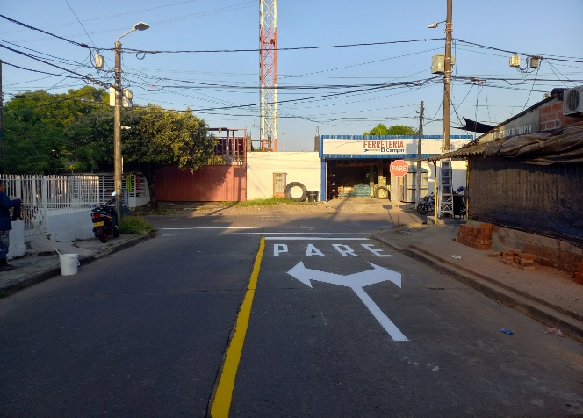
DEMARCACIÓN HORIZONTAL- 2022
BARRIO EL CAMPÍN
Antes
Después
Antes
Después
Cra 54 con Clle 43
Cra 54 con Clle 44B
Antes
Después
Cra 57 con Clle 44B

Slide 8
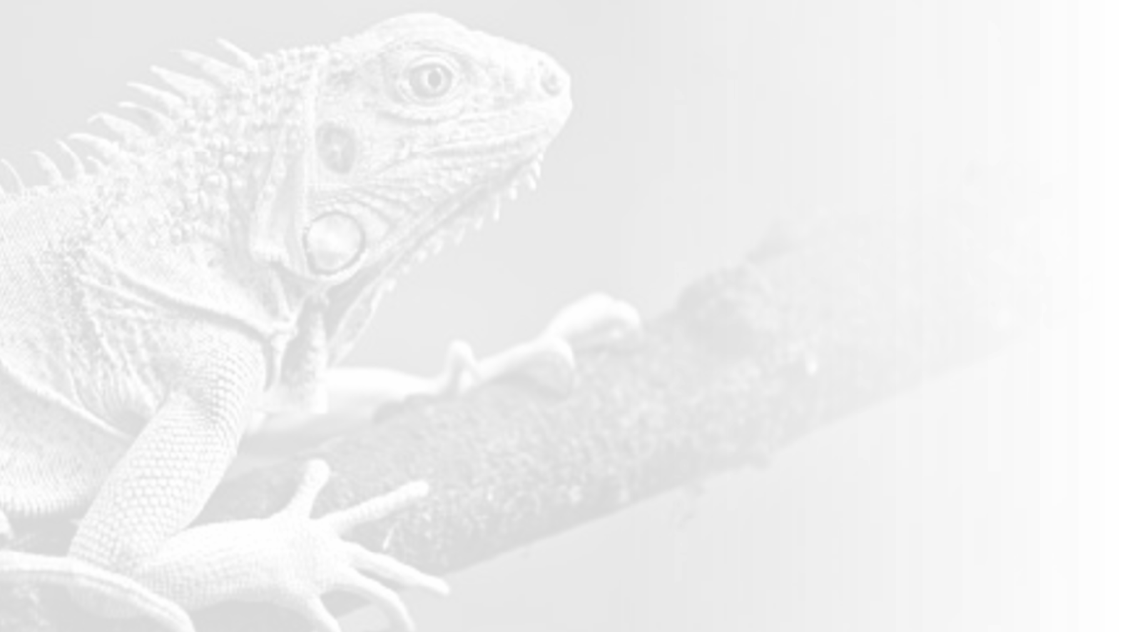
“OBRA PARA LA INSTALACIÓN DE ELEMENTOS DE SEÑALIZACIÓN Y CONSTRUCCIÓN DE REDUCTORES DE VELOCIDAD”
Barrios
Nueve de Abril - Carrera 60 entre Calle 47 y 47A
Campestre/Altos Camp - Calle 40 entre Cras 60 y 54
Campestre - Carrera 62 con Calle 40
Campestre - Carrera 64 con Calle 40ª
María Eugenia - Carrera 56 entre Calles 42E y 42B
María Eugenia - Calle 43 con Carrera 60
El Campin - Carrera 64 entre Calles 45 y 44
16 de Marzo - Carrera 64 entre Calles 43 y 41B
Los Corales - Carrera 56 entre Calles 40c y 41
Minas Del Paraíso - Carreras 49 entre Calles 40 Bis 1 a 40 Bis3
El Poblado – Pozo Siete - Carrera 52 con Transversal 54
Vía Principal Comuna 7 - Diagonal 60 desde Puente pozo 7 hasta Calle 40A

Slide 9
“OBRA PARA LA INSTALACIÓN DE ELEMENTOS DE SEÑALIZACIÓN Y CONSTRUCCIÓN DE REDUCTORES DE VELOCIDAD”
Instituciones Educativas
CIUDADELA EDUCATIVA DEL MAGDALENA MEDIO
Sede A - Centro de la Media Técnica
Sede B - Jorge Eliecer Gaitán
Sede C - El Campestre
Sede G – Nueva Granada
LICEO PEDAGOGICO CASTILLO DEL SABER

Slide 10
“OBRA PARA LA INSTALACIÓN DE ELEMENTOS DE SEÑALIZACIÓN Y CONSTRUCCIÓN DE REDUCTORES DE VELOCIDAD”
Actividades Realizadas
Pintura líneas de carril
2.584 metros lineales
Pintura marcas viales
645 m²
Señalización vertical
77 señales verticales
Bandas transversales
20 grupos de bandas (89 m²)
Resalto en concreto
12 resaltos (78,46 m)
Resalto portátil
3 resaltos (26,15 m)
Inversión
$272.198.496
Bordillos en concreto
172 bordillos (69 m)
Hitos
50 hitos
Tachas reflectivas
480 tachas

Slide 11
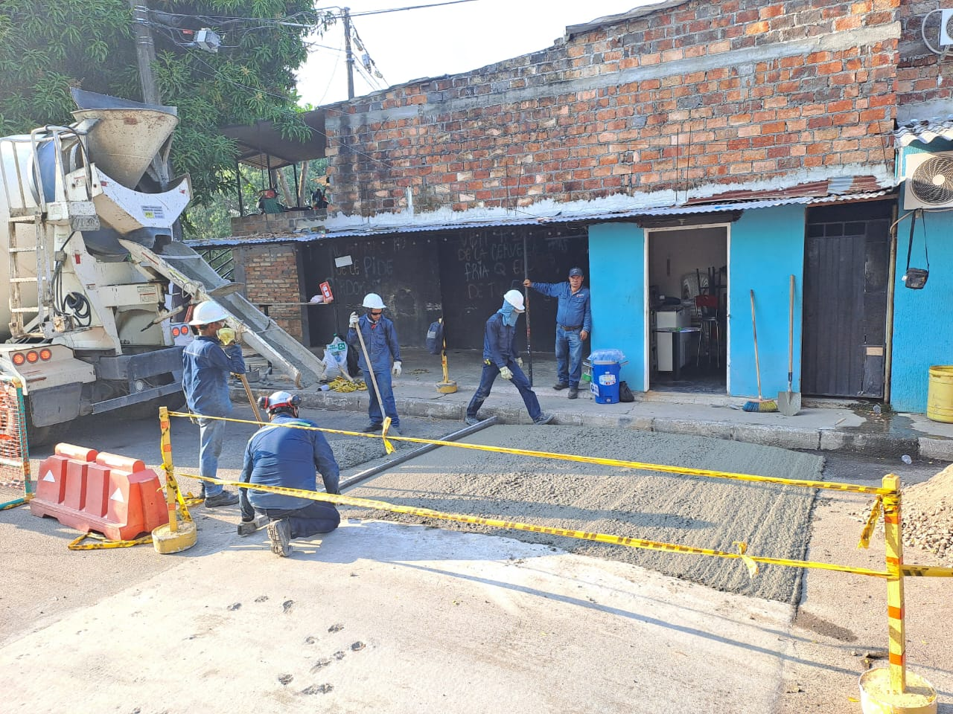
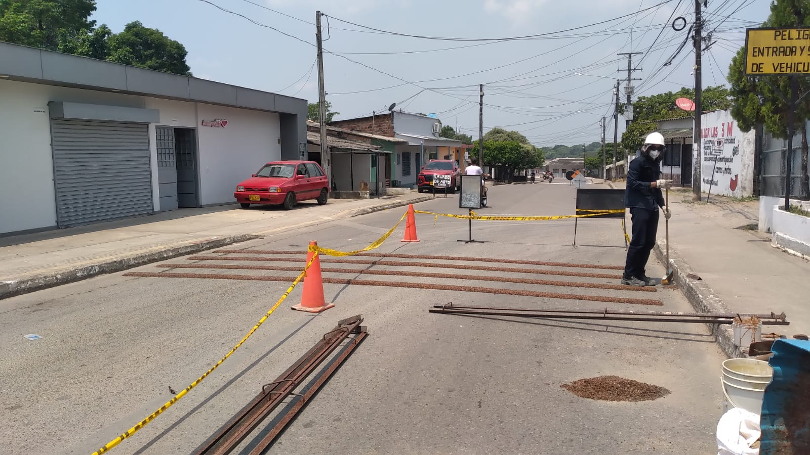
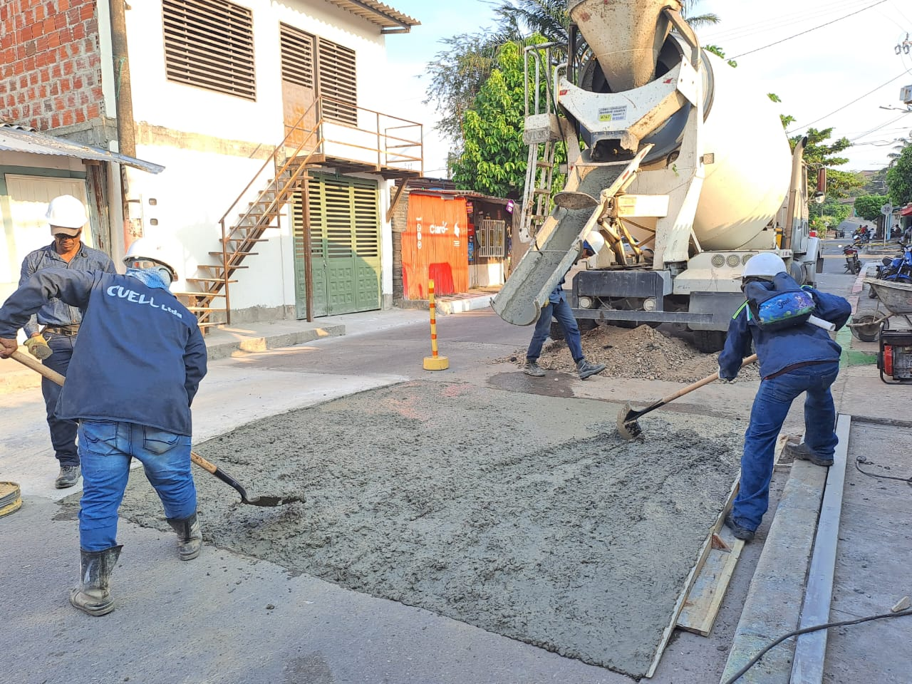
“OBRA PARA LA INSTALACIÓN DE ELEMENTOS DE SEÑALIZACIÓN Y CONSTRUCCIÓN DE REDUCTORES DE VELOCIDAD”
Carrera 56 entre Calles 40c y 41. Barrio Los Corales.
Calle 40 entre Cras 60 y 54. Barrio El Campestre.
Carreras 49- Calles 40 Bis 1. Barrio Minas del Paraíso.

Slide 12
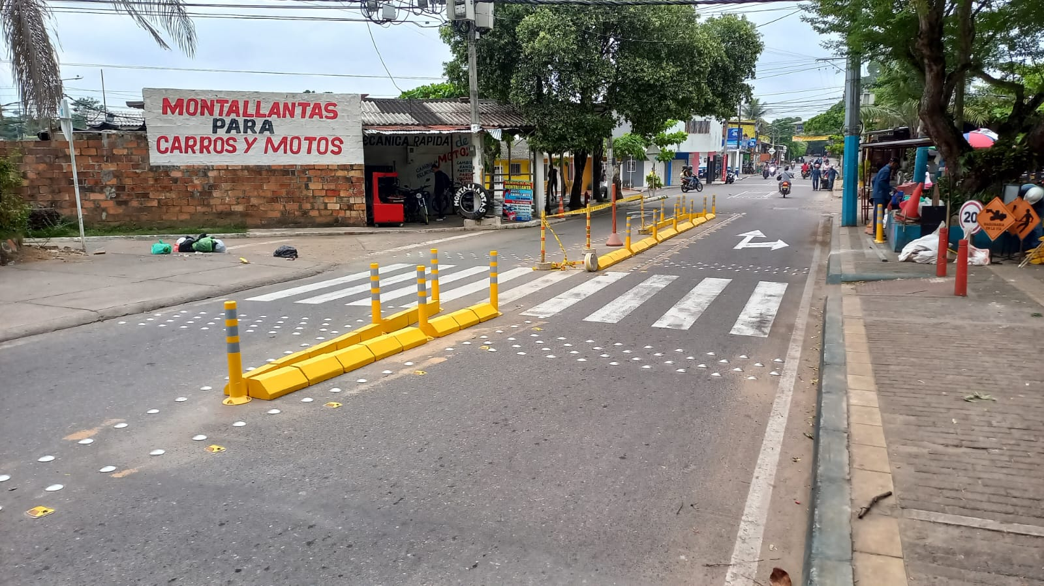
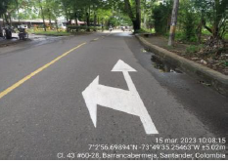
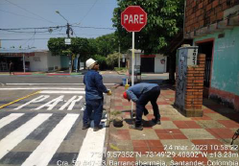
“OBRA PARA LA INSTALACIÓN DE ELEMENTOS DE SEÑALIZACIÓN Y CONSTRUCCIÓN DE REDUCTORES DE VELOCIDAD”
Ciudadela Educativa del Magdalena Medio – Sede A
Carrera 64 entre Calles 45 y 44. Barrio El Campin
Calle 43 con Carrera 60. Barrio Maria Eugenia

Slide 13
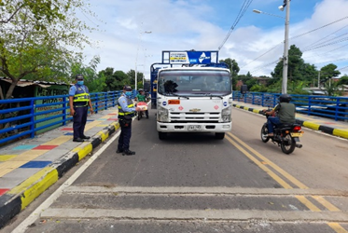
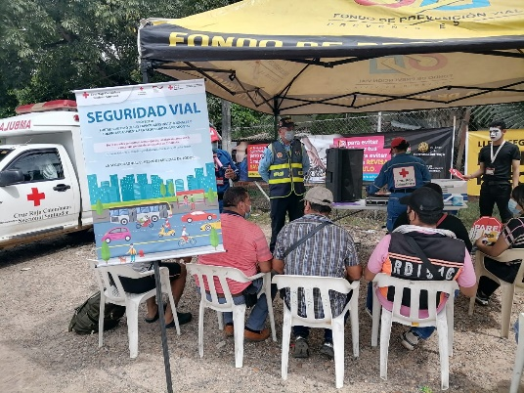
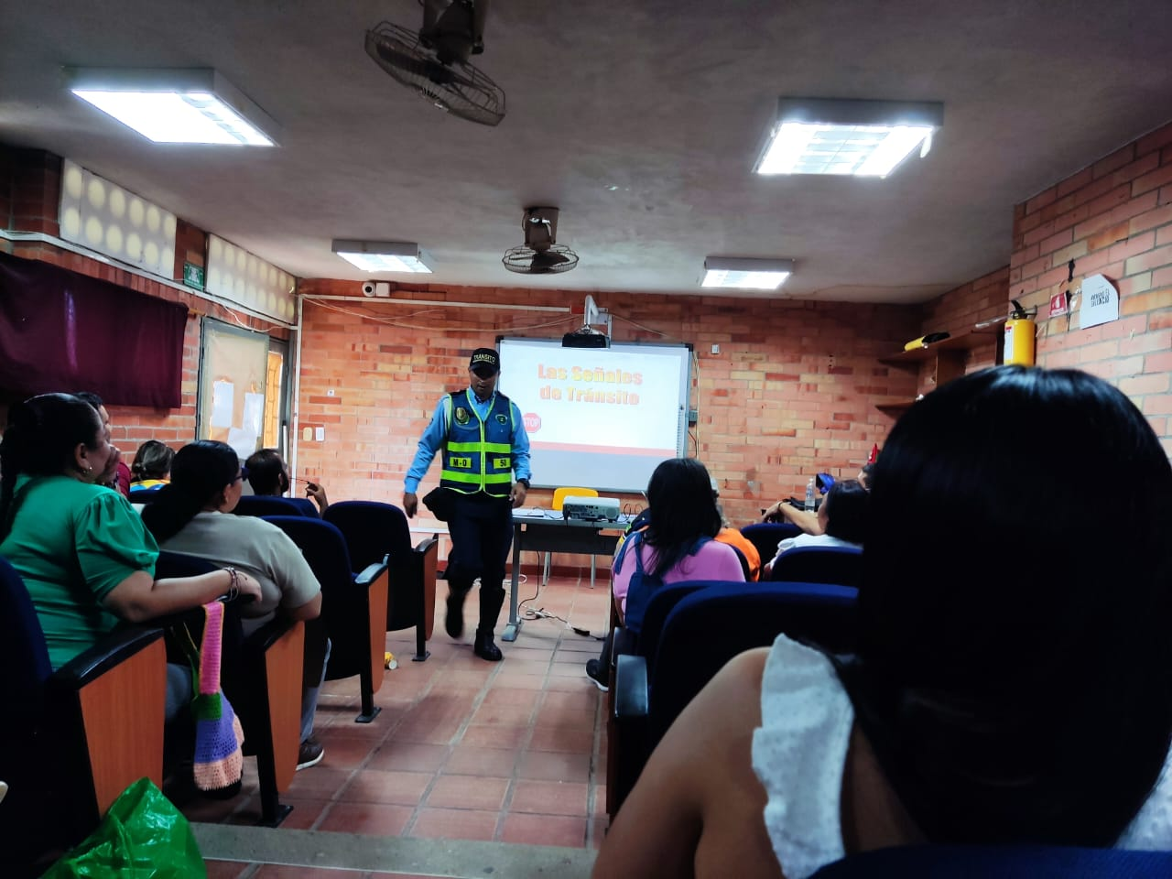
SENSIBILIZACIÓN VIAL
Para promover la seguridad vial se realizaron capacitaciones y campañas a empresas, instituciones educativas y comunidad en general.
1427
personas capacitadas

Slide 14
GRACIAS

